Slide 1
Tipos e estruturas dinâmicas de dados
Discente: Abimael Jonas Furtuoso dos santos
E-mail: maelsantos777@gmail.com

Slide 2
Sumario
Listas
Filas
Pilhas
Árvores

Slide 3
Lista

Slide 4
Filas
FIFO - First In, First Out (Primeiro que entra, primeiro que sai).

Slide 5
Pilhas
LIFO - Last In, First Out (Ultimo a entrar, primeiro a sair)

Slide 6
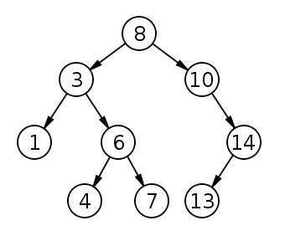
Árvores
todos os elementos na subárvore esquerda de um determinado nó n são menores que n;
todos os elementos na subárvore direita de um determinado nó n são maiores ou iguais a n.

Slide 7
Referencias

